Slide 1
🚫 Proibido Compartilhamento e Revenda 🚫
Este slide é de propriedade exclusiva da Ferramenta EBD - Abra a Jaula e destina-se apenas ao uso dos assinantes. Qualquer compartilhamento, revenda ou distribuição não autorizada é estritamente proibido.
🔒 Uso Exclusivo do Assinante 🔒
Este conteúdo é exclusivo e deve ser utilizado somente pelo assinante da Ferramenta EBD. Qualquer reprodução, total ou parcial, sem autorização expressa é considerada uma violação dos direitos autorais.
🏴‍☠ Pirataria é Crime! 🏴‍☠
Se você encontrar este slide sendo vendido ou baixado por meio de sites, blogs ou grupos de redes sociais, saiba que isso está sendo feito de forma pirata e por má fé. Denuncie qualquer uso indevido!
Caso tenha adquirido esse material em outro lugar que não seja na plataforma da Ferramenta EBD – Abra a Jaula, abençoe o trabalho e esforço dos produtores para que possam continuar produzindo. Aperte neste link e seja assinante do material original: https://abraajaula.com/ferramenta-ebd/
Não se preocupe, essa folha de slide não atrapalhará sua apresentação.
Att
Equipe: Ferramenta EBD

Slide 2
Ester, a Portadora das Boas-Novas
29 de Setembro de 2024
3º trimestre 2024
LIÇÃO 13

Slide 3
TEXTO ÁUREO
“E para os judeus houve luz, e alegria, e gozo, e honra.”
(Et 8.16)

Slide 4
VERDADE PRÁTICA
O Senhor é poderoso para transformar trevas em luz, tristeza em alegria, angústia em júbilo, humilhação em honra.

Slide 5
TEXTO BÍBLICO
Ester 8.4-8;
9.29-31; 10.1-3

Slide 6
INTRODUÇÃO
O drama dos judeus nos dias do rei Assuero estava chegando ao fim. O rei editou um decreto concedendo o direito de defesa para as comunidades judaicas de todas as províncias persas. Ester agiu como difusora de boas-novas e Mardoqueu foi engrandecido em todo o império.

Slide 7
OBJETIVOS DA LIÇÃO

Slide 8
1. Explicar
o pedido de direito de defesa do povo judeu e a concessão do rei

Slide 9
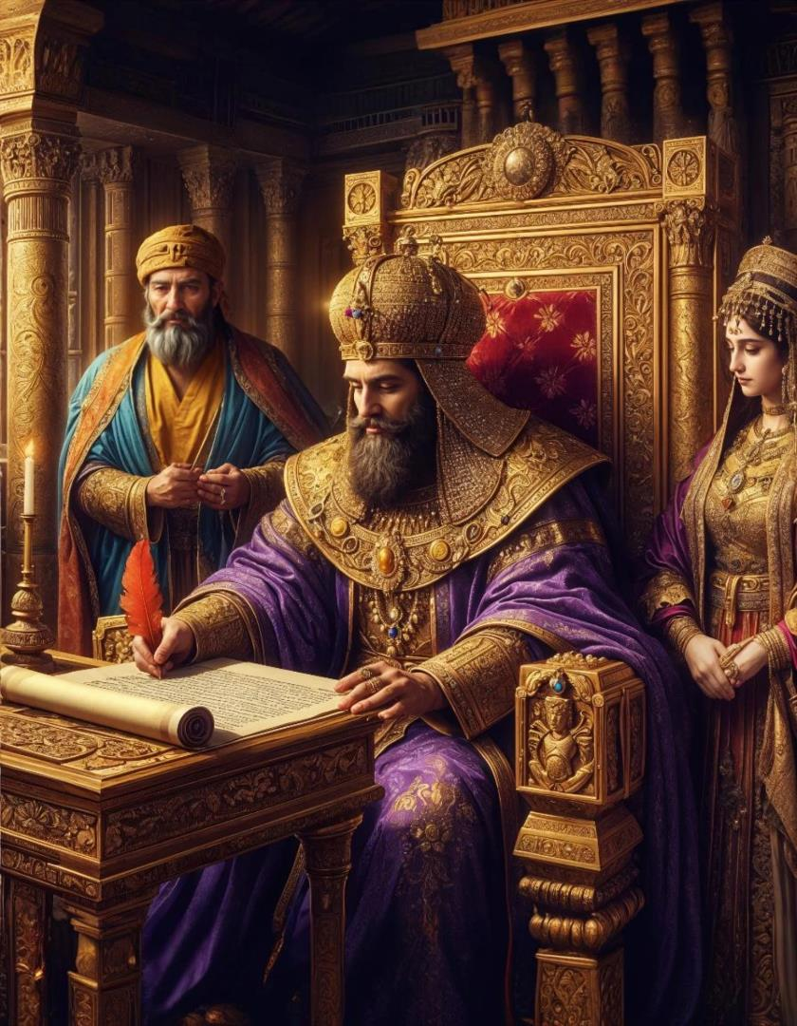
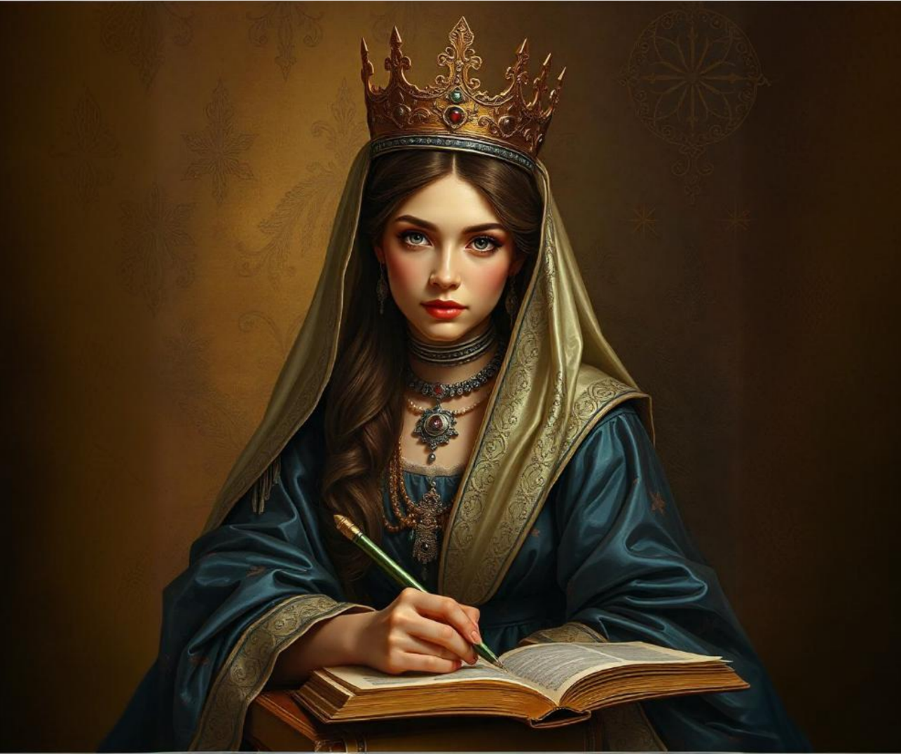
1. Explicar
2. Discutir
o pedido de direito de defesa do povo judeu e a concessão do rei
as boas notícias da rainha Ester para o seu povo

Slide 10
1. Explicar
2. Discutir
3. Conscientizar
o pedido de direito de defesa do povo judeu e a concessão do rei
as boas notícias da rainha Ester para o seu povo
a respeito do papel da mulher cristã para ser relevante no mundo

Slide 11
1
O PEDIDO DE DEFESA AOS JUDEUS E A CONCESSÃO DO REI

Slide 12
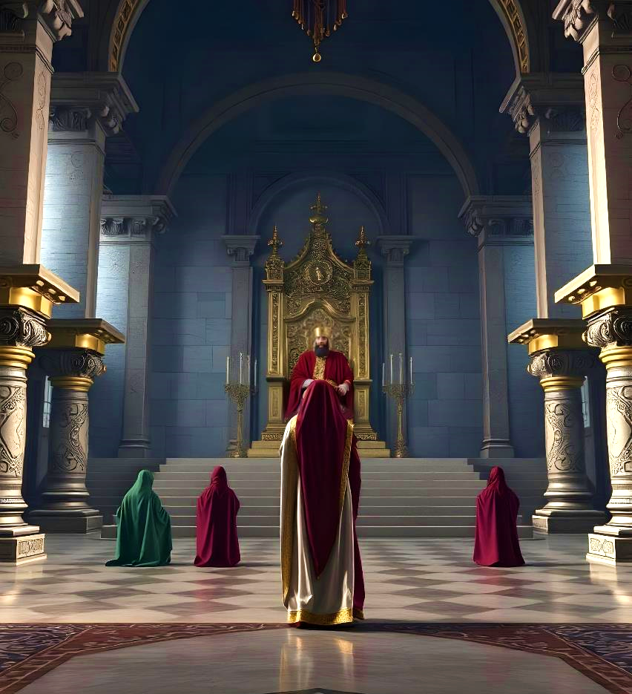
1. A humildade de Ester e sua súplica
O que poderia ser feito para evitar esse extermínio em massa? De maneira reverente e com toda humildade, Ester suplicou ao rei que revogasse sua ordem, pondo fim ao intento de Hamã.
1 - O PEDIDO DE DEFESA AOS JUDEUS E A CONCESSÃO DO REI

Slide 13
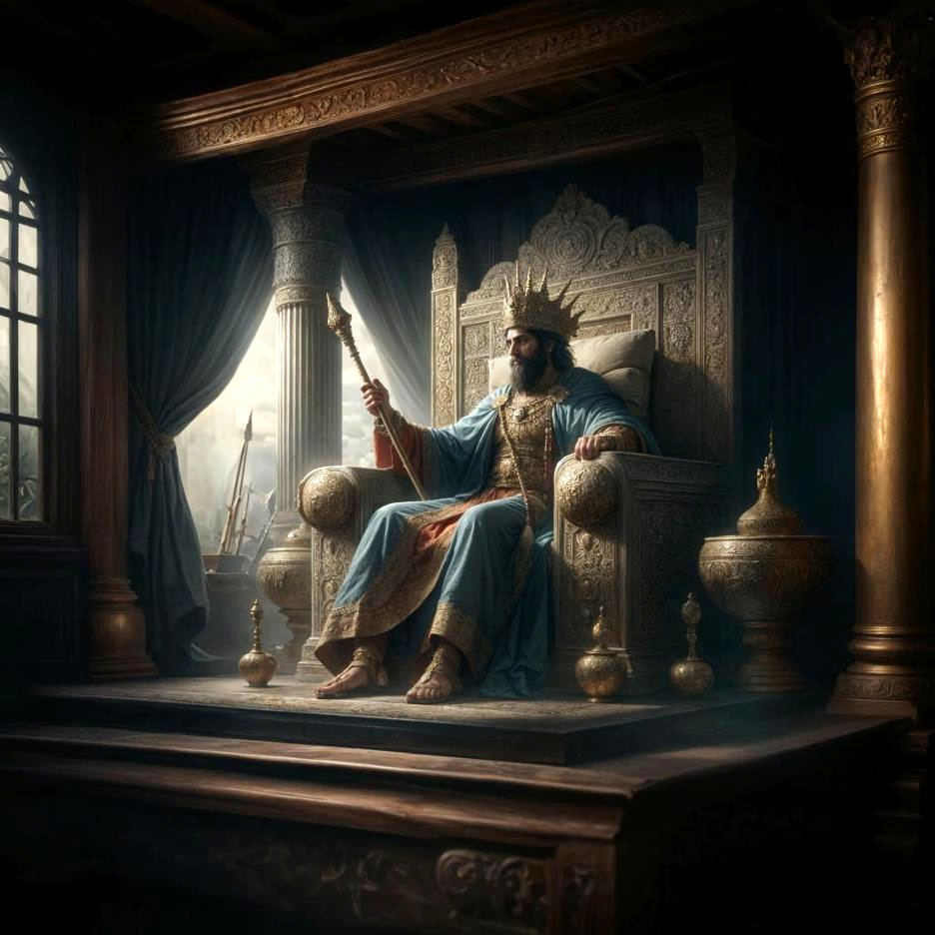
2. Segurança jurídica
Apesar de todos os aspectos tirânicos, autoritários e excêntricos dos reis da Pérsia, como o próprio Assuero, havia um limite para suas ações:
o império da lei dos medos e persas. Dario, pai de Assuero, viveu uma experiência parecida e não violou a norma.
1 - O PEDIDO DE DEFESA AOS JUDEUS E A CONCESSÃO DO REI

Slide 14
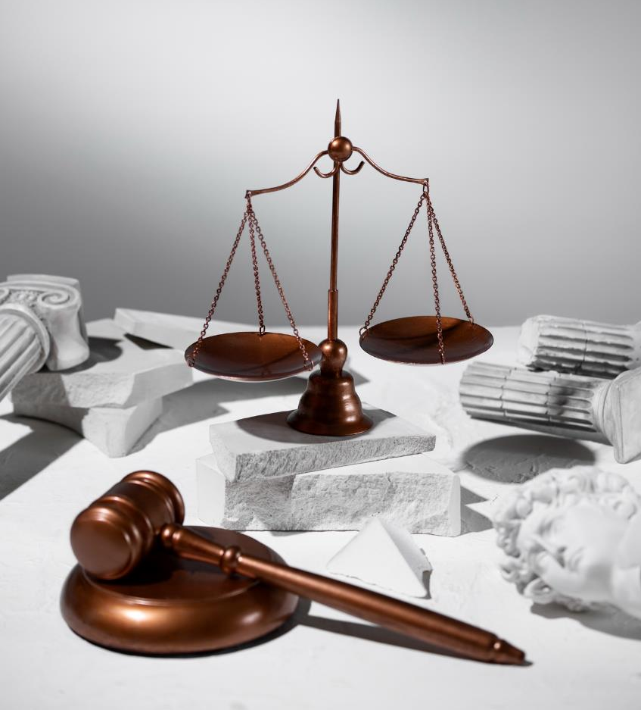
2. Segurança jurídica
Mesmo estimando muito a Daniel, não pôde
livrá-lo da cova dos leões
(Dn 6.8,15).
Em qualquer nação, todos devem estar sujeitos às leis (Rm 13.1). Jesus deu-nos esse exemplo (Mt 22.17-21).
1 - O PEDIDO DE DEFESA AOS JUDEUS E A CONCESSÃO DO REI

Slide 15
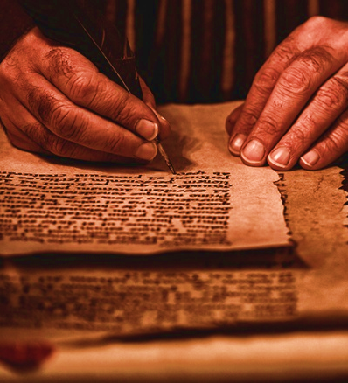
3. O direito de defesa
Assuero não podia revogar seu decreto, mas emitiu outro; uma espécie de contraordem, que permitia aos judeus exercerem seu direito de defesa diante de seus inimigos, no dia assinalado no decreto anterior (Et 8.8-13). O texto nos faz entender que havia,
em todo o reino, grupos sistematicamente hostis aos judeus (Et 8.11,13; 9.1,2,5).
1 - O PEDIDO DE DEFESA AOS JUDEUS E A CONCESSÃO DO REI

Slide 16
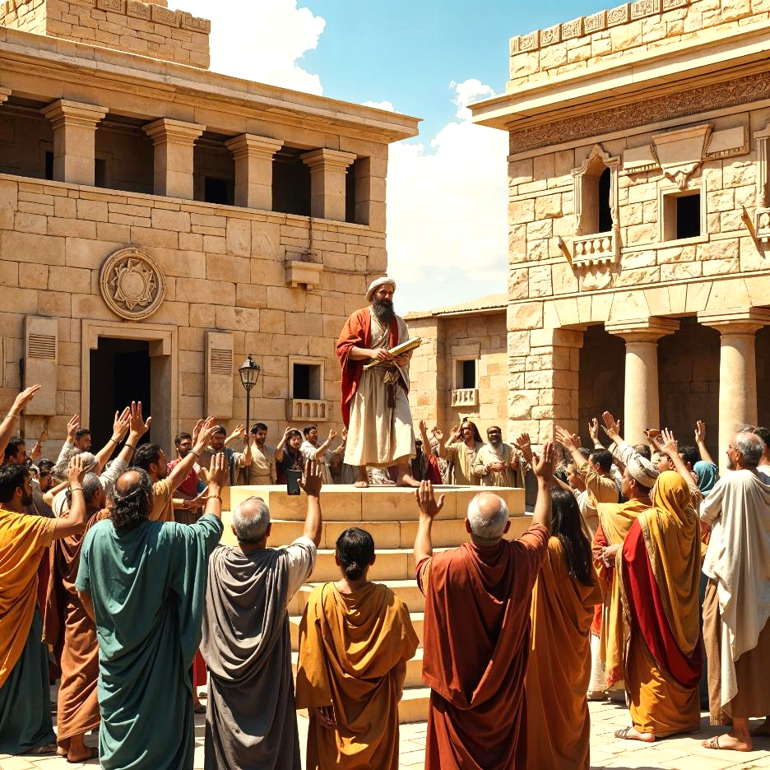
3. O direito de defesa
Não era, portanto,
uma vingança gratuita
e indiscriminada.
A ordem foi enviada para todas as províncias e produziu muita alegria entre os judeus e temor em todos os povos.
1 - O PEDIDO DE DEFESA AOS JUDEUS E A CONCESSÃO DO REI

Slide 17
Sinopse I
A rainha Ester suplica humildemente a segurança jurídica para exercer o direito de defesa.
1 - O PEDIDO DE DEFESA AOS JUDEUS E A CONCESSÃO DO REI

